Slide 1
Välkommen till DU2
Döma U11 – U13
Notes:
Utbildningen går igenom saker som behövs för att döma U11 till och med U13.

Slide 2
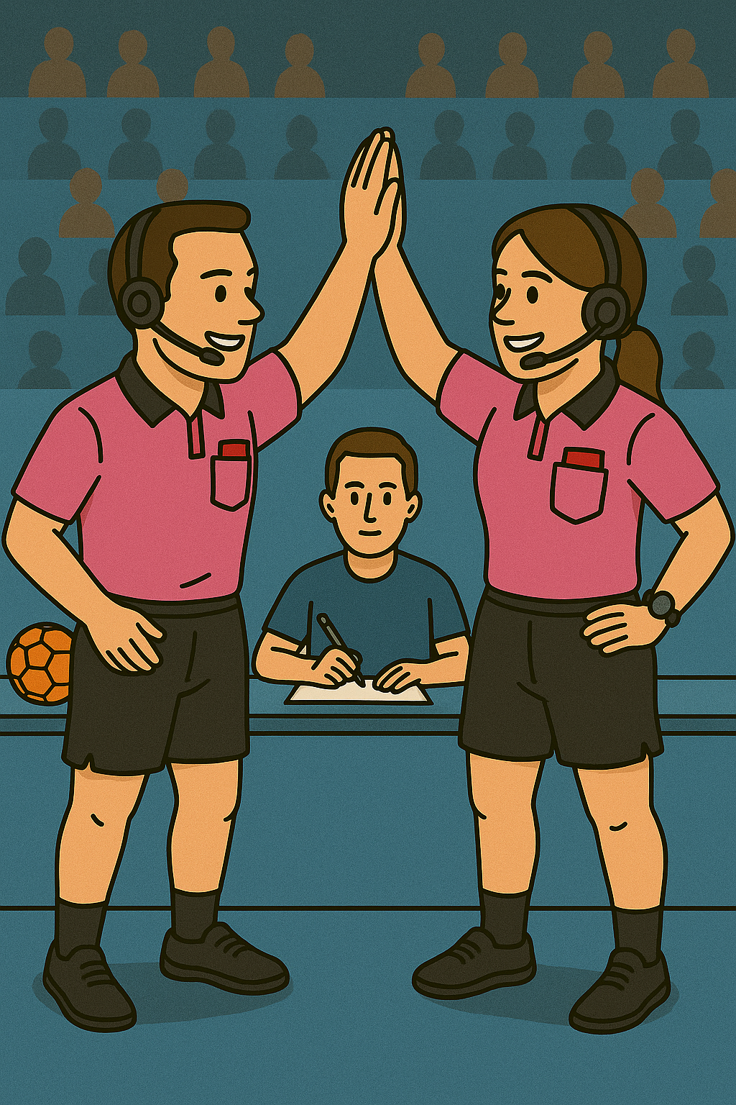
Domare stöttar varandra
Vi är ett team
Vi stöttar varandra
Ser ej ner på någon
Tänk på vad som skrivs på sociala media
Hur stöttar man varandra på planen?
Hur stöttar man varandra utanför planen?
Notes:
Oavsett om vi dömer med varandra eller om vi tittar på matcher där domare dömer så tänk på att stötta.
Där vi har yngre domare är det oerhört viktigt att vi tar hand om dem.
Sociala medier. Viktigt att man tänker på vad man skriver.
Få igång lite diskussion bland deltagarna.
Stöttning på planen. Allt ifrån att man hjälps åt med domslut, peppar varandra mm.
Stöttning utanför planen. Snackar om hur det har gått. Vad kan man jobba på till nästa gång och vad gjorde man bra. Alla domare har svårt med något. Försök jobba på de sakerna. Var ödmjuk.

Slide 3
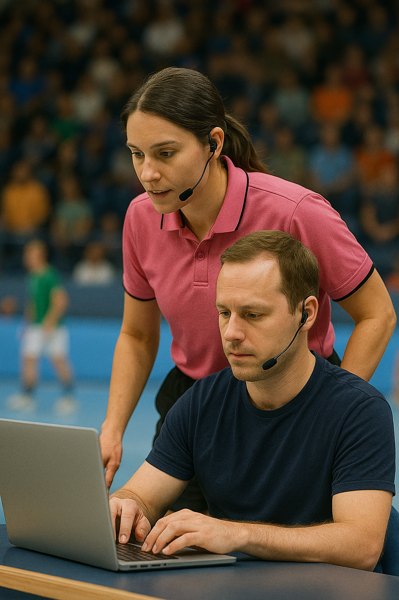
Godkänna protokoll efter match
Viktigt att godkänna protokoll!
Gäller på U12 och uppåt.
Efter match.
Inför match.Prata med sekretariatet att ni skall godkänna protokollet efter matchen.
Fair play-betyg skall sättas.
Nytt för sässongen 2025/2026

Slide 4
Fair play-betyg (nytt 2025/2026)
Efter avslutad match skall man ange i protokollet gällande Fair play
Betyg mellan 1 – 5.
Utgå ifrån betyg 3 som är neutralt
Områden som skall betygsättas för varje lag:
Spelare
Bänken
Publiken
Handboll Väst följer upp dessa betyg för att öka klimatet i hallarna.
Mer information finns på Handboll Västs hemsida.
Under Länk #SCHYSSTMATCH

Slide 5
Fair play-betyg (nytt 2025/2026)
5 poäng = Exemplariskt fair play-beteende
Genomgående respektfullt och sportsligt uppträdande av spelare.
Ledare agerar som förebilder för sportsmannaanda.
Publik skapar en positiv atmosfär och fokuserar på det egna laget
2 poäng = Osportsligt uppträdande
Ett par tillfällen med osportsligt beteende från spelare som påverkar matchens stämning.
Viss kritik riktas mot domare eller motståndare från ledare.
Publiken bidrar till en negativ stämning.
4 poäng = Sportsligt uppträdande
Flera exempel på sportsligt beteende och respekt från spelare.
Ledare coachar uppmuntrande och berömmer sina spelare vid några tillfällen.
Publik uppmuntrar en positiv atmosfär.
1 poäng - Mycket osportsligt uppträdande
Flera incidenter av bristande respekt eller provocerande beteende från spelare.
Ledare coachar destruktivt och uppträder respektlöst.
Publik buar, och låter inte coacher och spelare genomföra matchen utan störning.
Om en match behöver avbrytas är det sannolikt att minst en av kategorierna ska tilldelas 1 poäng.
3 poäng = Neutralt beteende
Inga större incidenter, men heller inget framträdande sportsligt beteende från spelare.
Acceptabelt men oengagerat förhållningssätt till fair play från ledare.
Oengagerad/ingen publik.

Slide 6
Fair play-betyg (nytt 2025/2026)
Exempel:
Matchen har gått lugnt till. Några gula kort och några utvisningar.
Ledare: Inget gnäll, men frågat saker
Spelare: Inget gnäll, men frågat saker
Publik: Inget klagande på domarna
Betyg:
Ledare: 3
Spelare: 3
Publik: 3
Exempel:
Stökig match där ledare betett sig illa.
Ledare: Mycket gnäll. 2min för gnäll.
Spelare: Inget gnäll
Publik: Inget klagande på domarna
Betyg:
Ledare: 1
Spelare: 3
Publik: 3
Exempel:
Det har varit en hestig match med en hel del tjafs och 1st utvisning för gnäll.
Ledare: Inget gnäll, men frågat saker
Spelare: Gnäller på domaren
Publik: En hel del gnäll och skäll på domaren
Betyg:
Ledare: 3
Spelare: 2
Publik: 1
Exempel:
Stökig match där spelare betett sig illa.
Ledare: Hjälper domaren med att ta sina spelare som beter sig illa.
Spelare: Mycket klagande och gnäll.
Publik: Inget klagande på domarna
Betyg:
Ledare: 5
Spelare: 1
Publik: 3

Slide 7
Lokala avvikelser i HFV
U9 minihandboll: Steg & dubbelstuds = vanliga storplansregler.
U9 & U10 bollstorlek. Storlek 00. – Nytt för i år.
Cuper = Ej beslutat än om storlek.
U13 & U14: (U13 är nytt för i år för rak serie)
Sammandrag = 2x20min
Raka serier = 2x25min
OBS Förtydligande
Kortplansspel: Ok att spela med eller utan M6.
Notes:
Här är de lokala avvikelserna i HFV för kommande säsong för DU1 och DU2.
U9 minihandboll: Steg & dubbelstuds bedöms som helplan. Dvs man får ej börja om utan bollen går över till andra laget.
U9 & U10 storplan spelas med bollstorlek 00.
U13 & U14. Sammandragsserier är 2x20min per match. Raka serier är 2x25min per match. Om ett sammandrag spelas mellan 2st lag så är det alltid 2x20min.
Kortplansspel: 5 mot 5. Det är ok att spela med eller utan M6. Det har varit otydligt innan ifrån Tävlingssidan.

Slide 8
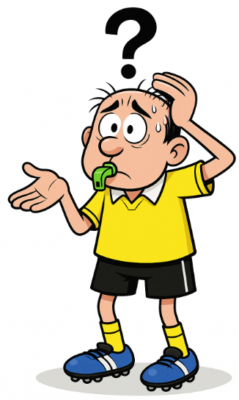
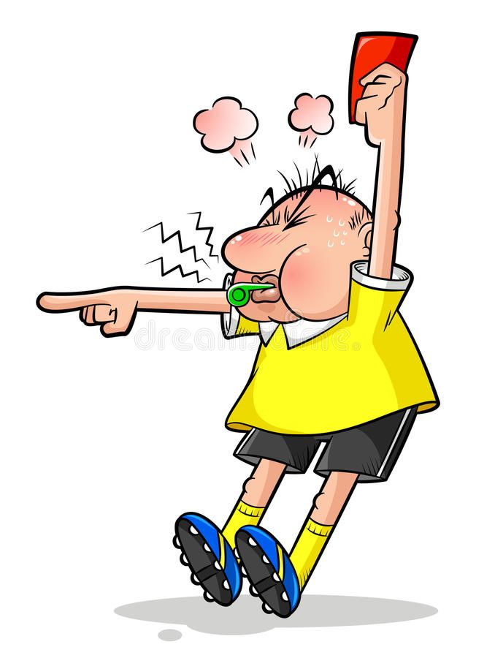
Vad är en bra domare?
Kanske tycker ni:
Modig
Konsekvent
Regelkunskaper
Spelförståelse
Kommunikation / Tydlighet (Signaler och tecken. Variera styrka på signal)
God fysik (Rörelse på plan. Sidled och långsida)
Stil & Profil
Notes:
Låt deltagarna diskutera hur de tycker att en bra domare ska vara. Låt alla grupper säga något. Tryck sedan fram vad vi ”tycker”.
Tänk på att en sak kan beskrivas med många olika ord.
Modig – Leta inte fel men blås för det ni ser. Att släppa en situation kan skapa problem senare.
Konsekvent – Rättvis och samma bedömning oavsett hemma- eller bortalag.
Regelkunskaper – Kunna viktiga regler men också att kunna omsätta dessa i praktiken
Spelförståelse – Har ni mycket gratis som spelare. Fundera vad som kan hända i nästa situation och var förberedd.
Kommunikation – Med spelare, ledare, funktionärer och kollegan. Man ska inte gå och förklara allt men heller inte vägra att prata. Bra att få ”med” sig spelarna och ledarna.
God fysik – Hänga med i matchen är viktigt och att vara där man ska.
Stil & Profil – Att ha på sig domarkläder och att man hälsar på ledare osv ger en respekt som domare. Domaren visar att man vill döma och göra sitt bästa.

Slide 9
Före, under & efter match
Notes:
Vilka praktiska saker som behövs före och efter match.

Slide 10
Kom till hallen senast 30 minuter innan matchstart
Meddela ledare / ansvarig att ni är på plats
Om två domare: Prata igenom med kollegan/kollegorna
Gå ut och hälsa på ledare + sekretariat Bestäm vem som tar utbildningstimeouten
Kontrollera så att målen är hela (ifall bollen skulle smita mellan)
Lotta efter #Schysstmatch-mötet ca 10 minuter innan matchstart
Under lottningen. Bestäm matchboll tillsammans med lagen
VIKTIGT!!!
Före match
Notes:
Väldigt viktigt att …
komma i tid.
Meddela en ledare / ansvarig att ni är på plats.
Ledare eller domaransvarig kan bli nervös om man som domare kommer och sätter sig i omlklädningsrummet tills matchen börjar. Bra att säga till att man är på plats.
Nytt för i år är att vi har lottningen direkt efter #Schysstmatch-mötet.

Slide 11
Innan matchen börjar genomförs ett schysstmatch-möte:
Ungdomsserier
Vid sekretariatsbordet
10min innan matchstart
Lottning sker efter
Deltagare vid mötet.
• Matchvärd
• Domare
• Funktionärer (tidtagare och sekreterare)
• Minst 1st ledare från respektive lag
#Schysstmatch
Notes:
Väldigt viktigt att …
komma i tid.
Meddela en ledare / ansvarig att ni är på plats.
Ledare eller domaransvarig kan bli nervös om man som domare kommer och sätter sig i omlklädningsrummet tills matchen börjar. Bra att säga till att man är på plats.
Nytt för i år är att vi har lottningen direkt efter #Schysstmatch-mötet.

Slide 12
När #schysstmatch-mötet är färdigt genomförs en lottning mellan lagen:
Kom överens med båda lagen vilka två matchbollar som ska användas.
Om lagen inte kan komma överens avgör domaren vilka bollar matchen ska spelas med – INTE hemmalaget.
Vinnare av lottning väljer antingen att börja med bollen (avkast) eller välja sida.
Lottning
Notes:
Väldigt viktigt att …
komma i tid.
Meddela en ledare / ansvarig att ni är på plats.
Ledare eller domaransvarig kan bli nervös om man som domare kommer och sätter sig i omlklädningsrummet tills matchen börjar. Bra att säga till att man är på plats.
Nytt för i år är att vi har lottningen direkt efter #Schysstmatch-mötet.

Slide 13
Var bestämd i ditt uppträdande, ge klara signaler och tydliga tecken
Samarbeta med varandra och glöm inte kontakten med sekretariatet
Var konsekvent i din bedömning från första till sista matchminuten
Det är bara domarnas bedömning som gäller
Var positiv i dina omdömen även om du blir provocerad, det tjänar du på i längden
Under match
Notes:
Tydlighet och att höras är viktigt. Om spelarna fortsätter spela när domaren har blåst så har de inte hört signalen. Blås till igen.
Tex Bestraffningar så blås lite hårdare och längre för att markera att det inte är vanligt frikast.
Hjälps åt som domare. Om domaren ger gula kort eller 2min. Stäm av så att sekretariatet har noterat och skrivit upp eventuell utvisning.
Hitta en nivå och håll den. Missar ni en sak på ena sidan, så släpp inte saker på andra sidan. Det blir en dålig balans i längden.
Domarna dömer. Deras beslut gäller.
Var lugn, tydlig och få spelarna att förstå varför ni blåser.

Slide 14
ALLA matcher är viktiga oavsett nivå
Var inte rädd för att erkänna ett fel om du själv är klar på att du gjort ett. Ingen matchledare kan vara 100% rättvis, eftersom handboll är en bedömningssport
Var glad men bestämd och uppträd alltid på ett korrekt sätt
Kom ihåg! Även som domare är du en förebild för många yngre ungdomar
Våga lita på det du ser och ditt omdöme
Under match
Notes:
Alla matcher är viktiga. Tänk när ni själva spelar. Vill ni ha en domare som bryr sig och gör sitt bästa eller någon som släpper allt? Var en förebild.
Domarna är med människor och kan göra fel.
Våga lita på ditt omdöme. Tycker du tex att ett läge är steg. Blås steg. Var konsekvent.

Slide 15
Stå kvar medan spelarna tackar.
Tacka sekretariat och ledare efter matchen.
U12 och uppåt. Gå igenom och godkänn protokollet hos sekretariatet.
Fyll i domarkvitto om så behövs, eller se till att allt är rätt i cleverservice.
Avsluta med diskussion med kollegan om vad som varit bra och vad ni kan göra bättre nästa gång. Beröm varandra!
Efter match
Notes:
Tacka alla efter matchen.
U12 och uppåt skall protokollet godkännas.
Fyll i kvitto för din förening.
Viktigt att ni har roligt när ni dömer. Hjälp varandra. Fundera på någon sak som ni vill bli bättre på till nästa gång. Glöm inte att vara stolta och nöjda med er insats. Beröm varandra.

Slide 16
Matchledarskap & spelförståelse
Notes:
Nu ska vi gå igenom både grunderna i regelboken men också lite mer ingående i till exempel regel 8!

Slide 17
Domare M (Måldomare)
Kontrollera om bollen går i mål
Hålla kolla på M6
Ser bäst om försvarare täcker innanför
Domare P (Plandomare)
Tar det som händer utanför 9m.
Men om det känns bättre så hjälps åt.
Viktigast i dessa nivåer att det blåses på saker man ser.
Ansvarsfördelning
Notes:
Hjälp varandra som domare.
Lite arbetsfördelning som man kan tänka på. Vem ser saker bäst och vem är närmast läget.

Slide 18
Våga lita på dig själv
Våga blås
Våga prata
Vad händer om vi inte blåser vid regelfel?
Var en domare som du vill ha när du själv spelar
Våga
Notes:
Få ungdomarna att förstå varför det är viktigt att vi vågar blåsa.
Viktigt att de litar på sig och vågar blåsa.
Om en domare inte blåser finns det risk att det blir värre under matchen. Tar man tag i det blir det en mycket enklare match.
Var en domare som du vill ha när du själv spelar.

Slide 19
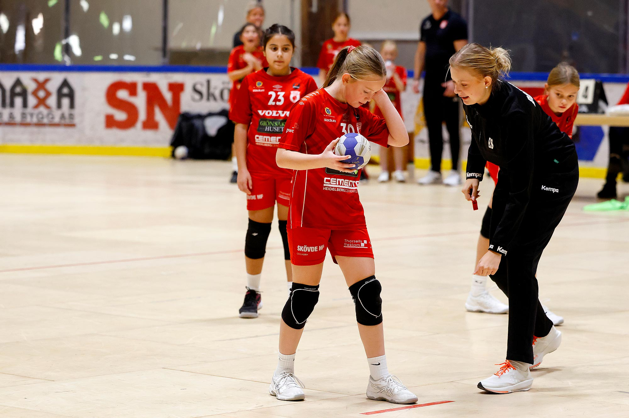
Kommunikation
Vad är viktigt att tänka på?
Enkelt och tydligt
Lugn och positiv
Ögonkontakt
Använd ord, domartecken och kroppsspråk
© Ljungström Photography
Notes:
Kommunikation med barn
När vi kommunicerar med barn som matchledare är det extra viktigt att tänka på hur vi pratar, vad vi signalerar – både med ord och kroppsspråk – och vilken ton vi har. Målet är att barnen ska känna sig trygga, förstå vad som händer och vilja fortsätta spela. Här är några viktiga punkter att ha i åtanke:
Prata enkelt och tydligt
Använd enkla ord – undvik svåra regler och fackspråk.
Ge korta och tydliga förklaringar: Exempel: "Du måste stå still när du passar" istället för "Stegfel”, Fyll på med fler exempel
Ha ett positivt och lugnt tonfall
Prata vänligt och uppmuntrande – barn lyssnar bättre när de inte blir rädda.
Undvik att låta arg eller frustrerad – även när något går fel
Använd kroppsspråk och gester
Visa med händerna vad som gäller – barn uppfattar ofta kroppsspråk snabbare än ord.
Peka, visa var de ska stå, eller hur de ska göra – det hjälper förståelsen.
Ögonkontakt – en viktig del av kommunikationen
Skapa kontakt: Genom att möta barnens blick visar du att du ser dem och att ni har en ömsesidig kontakt.
Trygghet och respekt: Ögonkontakt visar att du är närvarande, lyssnar och respekterar spelaren.
Hjälper förståelsen: När du ger instruktioner eller korrigerar något, hjälper ögonkontakt barnet att förstå att du riktar dig till just dem.
Vid tillsägelser: Om du behöver stoppa ett beteende eller ge en varning – ögonkontakt gör det tydligt utan att behöva höja rösten.
Nivåanpassa ditt ledarskap
Om ett barn gör samma misstag flera gånger – ta några sekunder och förklara varför.
Det är en del av att vara en vägledande som matchledare
Visa respekt och tålamod
Alla barn är olika – visa att du respekterar att de lär sig i sin egen takt.
Var tålmodig, även när det går långsamt eller när någon inte lyssnar direkt.

Slide 20
Signaler som hörs
Tydliga tecken
Visa
Först riktning
Visa tecken
Exempel döma 7m-kast.
Blås högre & längre ton
Gå framåt och peka emot 7m-linjen
Ev timeout
Ev bestraffning
Matchledarskap
Notes:
Om spelare fortsätter att spela även fast man blåst så har de inte hört. Blås igen.
Tecken. Håll de högt när ni visar vad ni blåser för.
Få in rutin när ni blåser.
Först blås.
Visa riktning (eller 7-m kast om det är 7-m kast)
Om det är 2min. Timeout.
Om det är bestraffning så visa det.
Visa tecken
Tänk på att variera signalen. Tuffare situationer = högre signaler för att markera att saker inte är ok.

Slide 21
Våga belöna bra försvarsspel,
det vill säga ge inte billiga frikast utan vänd i så fall spelet. En försvarare får följa en spelare med lätt böjda armar, detta ska inte leda till frikast utan de är först när man låser en spelare.
Exempel: Anfallsspelare H9 satsar emot sin försvarare. Försvararen möter upp med mjuka armar och följer med i försvar. Anfallsspelaren trampar på och tar 4 steg. Vänd spelet för stegfel.
Spelförståelse
Belöna bra försvar
Notes:
Om försvararen inte gör något regelfel så skall vi inte blåsa frikast för anfallaren.
Har försvararen mjuka armar och möter anfallaren (närkontakt men ej låsning). Anfallaren tar för många steg. Blås steg. Försvararen gör inget fel.
Våga vända spelet vid regelfel av försvararen.
Ex om en anfallare springer rakt in i försvararen.

Slide 22
Rörelse och placering

Slide 23
Varför vill vi som domare röra oss på planen?
Rörelse och placering
Vi håller oss alerta
Vi får en bättre överblick av hela spelet
Vi visar att vi är engagerade
Vi får lättare att se alla spelare och lägen
Notes:
Hitta en utgångsposition som man kommer till när man kommer upp som Plandomare. Rör på er i både djup och sidled.
Rörelse för att se läget bättre och vara nära om något händer.

Slide 24
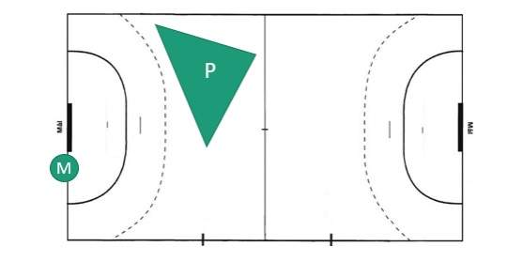
Rörelse och placering stor plan vid uppställt spel.
Rörelse och placering
Notes:
Utgå ifrån en position när du kommer upp där du inte står ivägen för spelet. Sedan rör dig så du ser spelet bättre.
Man står ca 1,5 - 2m bakom spelet för att snabbt kunna springa fram om det händer något.
Att tänka på:
Kan man se saker om man står rakt bakom en spelare? (Nej. Stå snett bakom för att se bättre).
Går bollen över och man hamnar på fel sida sidledes, så kan man byta kortsida. Den andra domaren som blir domare P kan då gå över till rätt sida så det blir diagonalt.

Slide 25
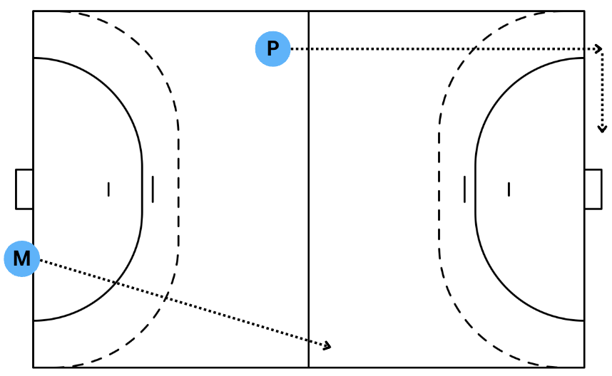
Kontring
Rörelsen i kontring handlar mest om att hinna med och att inte hamna i vägen. Därför nyttjar vi "korridorerna" så långt som möjligt i omställningen som domare P till M.
Rörelse och placering
Notes:
Naturlig löpbana när man är domare P och spelet vänder.
Ta dig ut till långsidan och spring med uppåt.
Skulle du komma i vägen för spelare. Försök gör vad du kan för att undvika spelare och boll.

Slide 26
Regelkunskap
Vanligaste sakerna i U11-13
Notes:
Nu ska vi gå igenom både grunderna i regelboken men också lite mer ingående i till exempel regel 8!

Slide 27
Det är inte tillåtet:
b) att spärra motståndaren med armar, ben, eller att använda någon del av kroppen för att förflytta motståndaren eller knuffa iväg denne; (detta omfattar användandet av armbågar, såväl i utgångsposition som i rörelse)
Felaktig spärr (8:2 b)
Notes:
Mest vanligast som M6. Anfallsspelaren som spelar M6 får ej putta undan sin försvarare eller spärra med ben eller armar (inkl armbågar). Händer detta så vänd med frikast där felet skedde.
M6 får inte heller springa innanför målgården. Händer det så vänd spelet med målvaktskast som start.

Slide 28
Det är inte tillåtet: d) springa på eller hoppa in i en motståndare.
Offensivt fel (8:2 d)
Notes:
Det offensiva felet med att spelare satsar rakt in i en försvarare är vanligt. Våga vända spelet i sådana lägen. Frikast där felet skedde.
Är försvararen på plats först så äger spelaren platsen och som anfallare får du ej putta undan för att komma förbi eller igenom.

Slide 29
Spelare skall vara helt i cirkeln med bollen
Domare blåser igång
Spelare utför en passning
Kastaren får röra sig men inte passera avkastområdet, hoppa eller springa under utförandet
Tillåtet med studspass
Nytt för säsong 25/26 att hela spelaren skall vara inne i cirkeln
Avkast
Notes:
Finns inte klipp på detta än då det är ny regel med hela kroppen i cirkeln.

Slide 30
Frikast läggs alltid utanför 9m-linjen (frikastlinjen)
Skedde regelfelet långt utanför 9m-linjen läggs frikastest på den plats där felet skedde
Måste vara en pass
Studspass är ok
Får ej springa, hoppa eller sitta vid kastet
Anfallaren kan begära 3m. När man korrigerat försvaret startar spelet med signal ifrån domaren
Frikast
Notes:
Grunderna i hur ett frikast skall läggas.

Slide 31
Timeout är obligatoriskt när:
2min eller rött kort
Utbildningstimeout (Upp till och med U14)
Skadad spelare
Utbildningstimeout = 1min
Domarna kan ta timeout om de är osäkra på beslut och behöver diskutera.
Timeout (2:8)
Notes:
Tänk på att göra 3 signaler och tecknet för timeout när ni blåser timeout.
Utbildningstimeout. Om domarna känner sig osäkra med timeouten så kan de fråga om sekretariatet kan ta detta. Utbildningstimeout sker när bollen är ur spel. Ex vid frikast, 7-m kast, inkast, mål osv.

Slide 32
Anfallare fångar boll i luften och landar = steg 0.
OBS Om spelare landar med 1st fot först och sedan med nästa så är fot nr 2 steg 1.
Nytt för säsong 25/26 att eget nollsteg är tillåtet.
Nollsteg
Notes:
Om anfallaren landar med båda fötterna samtidigt så är detta steg 0.

Slide 33
Skillnad på
Försvarare bryter en passning och plockar upp bollen.
Försvarare blockar ett skott och sedan tar upp bollen.
Dubbelstuds
Notes:
Bryter passning och boll studsar på marken. Spelare tar upp bollen. Får EJ studs igen. Studs förbrukad.
Blockerar skott och boll studsar på marken. Spelare tar upp bollen. Spela vidare och får studs bollen. Studs kvar.

Slide 34
Hur hanterar vi om en spelare startar utanför planen?
Hur hanterar vi om en spelare med boll springer utanför planen? Eller berör utanför planen.
Se klipp på nästa slide.
Spelare & boll
Notes:
Vi säger till först, förutsatt att spelaren inte har fått en fördel av det, och fortsätter spelaren så vänder vi spelet!
Till skillnad från om bollen är utanför så dömer vi frikast om spelaren är utanför men inte bollen. Tänk: bollen har inte kastats ut och behöver därför inte kastas in igen!

Slide 35
Vad innebär passivt spel?
Passivt spel är när ett lag behåller bollen utan att göra något synbart försök att anfalla eller komma till skott på mål.
Hur agerar domaren om anfallet inte går mot mål?
U14 och yngre. Ej räkna antal passningar när armen är uppe och varnar för passivt spel.
Passivt spel (7:11)
Notes:
Om laget tydligt inte försöker satsa emot mål eller om de inte kommer framåt, så skall efter en stund förvarningstecknet visas.
Förvarningstecknet innebär att anfallarna behöver komma till avslut.
Om anfallarna försöker satsa och försöker aktivt komma till avslut så får de fortsätta.
Om anfallarna inte försöker komma till avslut vänder domaren på spelet. Frikast där bollen var när domaren blåste.
OBS: Ej räkna pass på helplan U14 och yngre.

Slide 36
När tas armen med förvarningstecknet ner?
Om ett skott emot mål nuddar målvakt eller målställning och går ut till anfallarna igen.
Om det är en bestraffning på en försvarsspelare. Ex gult kort, 2min.
Passivt spel (7:11)
Notes:
Om laget tydligt inte försöker satsa emot mål eller om de inte kommer framåt, så skall efter en stund förvarningstecknet visas.
Förvarningstecknet innebär att anfallarna behöver komma till avslut.
Om anfallarna försöker satsa och försöker aktivt komma till avslut så får de fortsätta.
Om anfallarna inte försöker komma till avslut vänder domaren på spelet. Frikast där bollen var när domaren blåste.
OBS: Ej räkna pass på helplan U14 och yngre.

Slide 37
Det är inte tillåtet (Punktmarkering): Ensidigt följa en (1) eller två (2) icke bollförande spelare utanför frikastlinjen.
Om försvaret lyfter lika många spelare ovanför frikastlinjen som det finns anfallsspelare ovanför frikastlinjen så är det inte att betrakta som punktmarkering.
Gäller upp till och med U16.
Punktmarkering
Notes:
Betyder egentligen att om man följer 3 eller fler spelare utanför 9m-linjen kan det inte bli punktmarkering.
Dvs. 3-3 försvar är alltid ok om spelarna är utanför 9m.

Slide 38
Om ett lag punktmarkerar ska du som domare:
Säga till tränare till laget att detta sker så att de får chans att ändra.
Om fortsatt punktmarkering. Progressiv bestraffning av ledare. Börjar med varning.
Punktmarkering

Slide 39
Det kan aldrig bli punktmarkering när:
En försvarare inte följer en spelare över zonerna. T.ex. en center / spets som rör sig upp och ned i ett 5-1 försvar.
En försvarare utgår från 9m-linjen och följer en spelare för att sedan gå ned till 9m-linjen igen, även om detta sker över flera zoner.
En eller två försvarare rör sig upp och ned från 9m-linjen eller följer spelare över zon och sedan återigen backar ned till 9m-linjen, till exempel vid 4-2 försvar.
När försvaret utgår från en offensiv utgångspunkt så som vid 3-2-1, 3-3 eller man-man.
Punktmarkering

Slide 40
Det kan aldrig bli punktmarkering när:
Försvarande lag följer ett inspring eller en övergång som svar på en lösning när de t.ex. spelar 3-3 försvar. Intentionen är att spela 3-3 inte punkta. Detta gäller fram till ett kommande frikast eller annat spelavbrott.
Punktmarkering
Notes:
Om ett försvarande lag startar med ett 3-3 försvar och det anfallande laget väljer att gå på en övergång med någon av 9:orna, och det försvarande laget som svar på detta går ned med en av centrarna och lämnar två kvar! Det försvarande laget svarar bara på en lösning av ett 3-3 försvar. Intentionen är att spela 3-3 inte punkta. Detta gäller fram till ett kommande frikast eller annat spelavbrott.

Slide 41
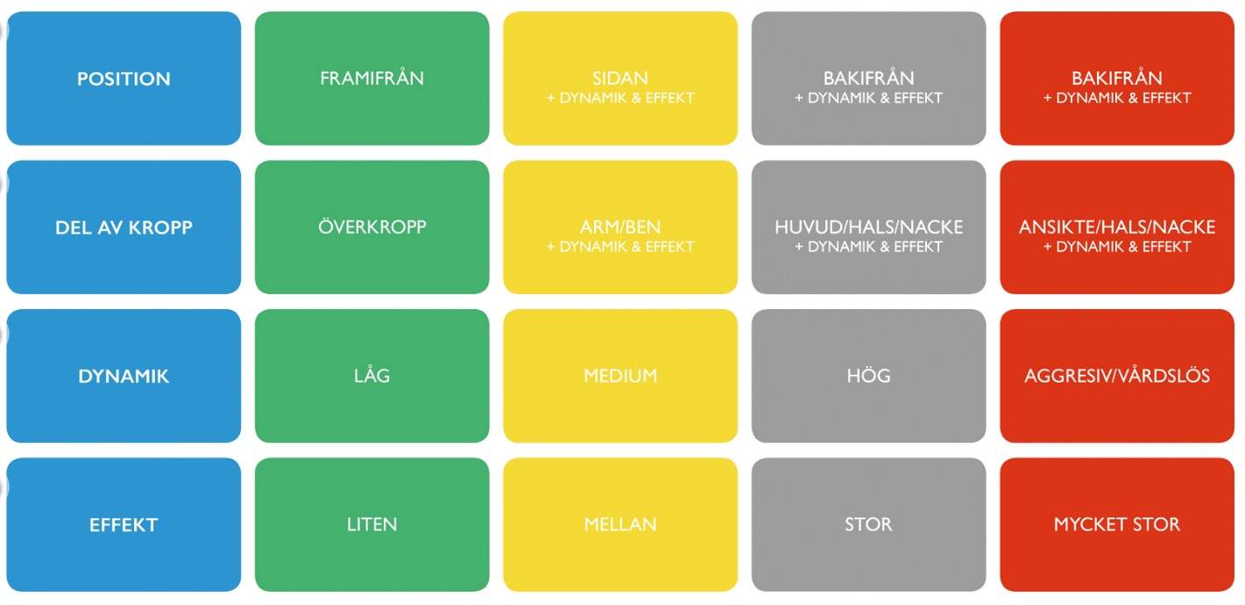
Frikast
Gult kort
2min
Rött kort
Notes:
Gå igenom denna lite löst. Denna är ett riktmärke på vilken bestraffning det skall bli.
Varje kolumn innebär ett domslut. Man får ett hum om vad det borde vara för domslut.
Position: Vart är försvarsspelaren i läget?
Del av kropp: Vilken kroppsdel är det som är utsatt?
Dynamik: Hur hårt går försvararen in i läget?
Effekt: Vad händer med spelaren som blir utsatt?
Tex: Knuff av försvarare på spelare som gör hoppskott.
Position: Framifrån = Frikast
Del av kropp: Överkropp = Frikast
Dynamik: Medium = Tillsägelse / Gult kort.
Effekt = Utsatt spelare skadar sig. Högre bestraffning.

Slide 42
Hur startar vi spelet?
Frikast eller 7m-kast.
Vilken bestraffning skall det vara?
Ordning på agerandet:
Blås
Visa håll eller 7m-kast
Ev timeout (vid 2min)
Bestraffning
Bestraffningar
Notes:
Dessa är det vanligaste bestraffningarna som brukar uppstå i U11 till U13. Viktigt att domaren vågar bestraffa för att få bort dessa felaktigheter.
Om en domare inte bestraffar så finns det risk att spelet blir hårdare och tuffare.
Tar en domare tag i det så blir det oftast en mycket bättre match och fokus blir på spelet.
OBS. Tänk på hur man tar en bestraffning på en spelare i dessa åldrar. Prata och förklara och visa sedan tecknet.
Om det är klar målchans där regelförseelsen sker och skytten kan utföra ett skott utan att blir störd så fortsätter bollen där den kom. Fångade målvakten bollen så är den målvaktens. Blev det inkast så är det inkast mm.
Om klar målchans och skytt blir störd eller ur balans i läget och inte har kontroll över skottet skall 7m-kast dömas utöver bestraffningen.
Ordning på agerandet:
Vid 7m-kast. Gå fram och markera tydligt att det är 7m-kast. Blås gärna lite hårdare och längre signal.
Om det blir 7m-kast. Båda domarna ställer sig vid 7m-linjen för att markera tydligt att det är 7m-kast.

Slide 43
De vanligaste regelfel med bestraffning
”Ryggsäck”
Drag i arm från sida / spelare är efter
Tänk på:
Hur startar vi spelet?
Vilken bestraffning skall det vara?
Blås inga billiga frikast (Sociala frikast)
Bestraffningar
Notes:
Dessa är det vanligaste bestraffningarna som brukar uppstå i U11 till U13. Viktigt att domaren vågar bestraffa för att få bort dessa felaktigheter.
Om en domare inte bestraffar så finns det risk att spelet blir hårdare och tuffare.
Tar en domare tag i det så blir det oftast en mycket bättre match och fokus blir på spelet.
OBS. Tänk på hur man tar en bestraffning på en spelare i dessa åldrar. Prata och förklara och visa sedan tecknet.
Om det är klar målchans där regelfel sker så start spelet med 7m-kast. Tänk alltid på 2st delar.
Hur startar vi spelet?
Vilken bestraffning skall det vara på spelaren?

Slide 44
Tillsägelse eller varning (gult kort)
Upprepande eller grova protester mot domarnas beslut.
Förolämpningar mot domare, motståndare eller medspelare
Filmningar
Kasta iväg bollen efter att förlorat boll
Osportsligt uppträdande
Regel 8:7 – Varning
Notes:
I U11 – U13 vill man inte vara för snabb med bestraffningarna utan börja med att säg till dem eller ge dem ett gult kort. Gäller både spelare och ledare.
OBS. Tänk på hur man tar en bestraffning på en spelare i dessa åldrar. Prata och förklara och visa sedan tecknet.

Slide 45
Fortsättning på upprepande eller grova protester mot domarnas beslut.
Grövre förolämpningar mot domare, motståndare eller medspelare
Grova filmningar
Tydligt kasta iväg bollen efter att förlorat boll
Skott i huvudet på målvakten
Osportsligt uppträdande
Regel 8:7 – Direkt 2
Notes:
Om spelarna eller ledarna fortsätter med sitt dåliga beteende eller gör grova saker så skall det bestraffas med 2min.
Skott i huvudet. Om det är ett tydligt skott och läge där anfallaren inte har en försvarare framför sig eller där anfallaren inte blir störd så skall anfallaren få 2min.
OBS. Tänk på hur man tar en bestraffning på en spelare i dessa åldrar. Prata och förklara och visa sedan tecknet.

Slide 46
Väldigt grövre förolämpningar mot domare, motståndare eller medspelare
Könsord
Våld
Osportsligt uppträdande
Regel 8:8 – Direkt rött
Notes:
Om spelarna eller ledarna utför väldigt grova saker så behöver rött kort delas ut.
OBS. Tänk på hur man tar en bestraffning på en spelare i dessa åldrar. Prata och förklara och visa sedan tecknet.

Slide 47
När ett skott av en spelare, som är ohindrad och skjuter i ett fritt läge, träffar målvaktens huvud.
Vid fria lägen utan försvarare framför sig
Skottet måste träffa huvudet först
Anfallaren har kontroll över skottet
2min på anfallaren
Startar med ett frikast till målvaktens lag (vid 9m)
Ny regel för säsongen 25/26:
Vid 7m och skott i huvudet sker = 2min
Skott i huvudet
Notes:
Om anfallaren får en knuff och inte har kontroll över skottet så skall det inte bli 2min för skott i huvudet utan minst ett 7m-kast till anfallaren. Då anfallaren har klar målchans.

Slide 48
Nya regler och tolkningar 25/26

Slide 49
Anfallaren får utföra nollsteg på egen studs
Skott i huvudet vid 7m-kast = 2min
Avkast. Hela spelaren & boll skall vara innanför cirkeln
Ändringar 25/26
Notes:
Saker som påverkar i dessa åldrar.

Slide 50
Stötta andra domare
Var en domare som du själv vill ha
Våga blås
Våga ta bestraffningar & 7m-kast
Lita på dig själv och det du ser
Att tänka på

Slide 51
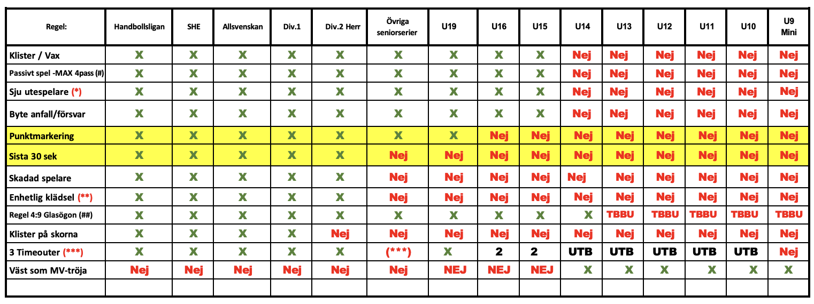
Lathund 25/26
Notes:
Den här är toppen att ha tillgänglig! Fota av den eller skriv ut den och ha i din domarväska. Här kan man lätt se vilka särskilda regler som gäller när.
Se till att ha den som är för rätt säsong.
Kan hittas genom att söka på internet på ”Handboll regelbok”. Då kommer man till sidan där regelboken och lathunden finns.

